Slide 1
LECRIT (Programa de Lectura Crítica en INTERNET)
Capítulo 1: No todos dicen lo mismo

Slide 2
Hola soy Miguel, ¿me puedes ayudar a averiguar en Internet si el uso del smartphone daña los ojos?

Slide 3
INTRODUCIR DIRECCIÓN WEB EMPRESA DE TELEFONÍA REAL
Los teléfonos móviles no son malos para la vista
Existe un filtro para proteger nuestros ojos de la luz de las pantallas del móvil. Este filtro se probó en un estudio de la Universidad de Madrid en el que se aplicaba la luz de los móviles a los ojos de las personas.
Los resultados del estudio fueron que cuando el móvil no tenía el filtro las personas decían que sentían más cansancio en los ojos.
Aunque estos resultados pueden convencernos para comprar el filtro, no indican que le pase a todo el mundo en la vida real. Además, no se han dado casos que muestren que haya más personas que pierdan la vista o sufran problemas visuales desde que hay móviles. Por tanto, no se puede decir que su uso provoque problemas para la avista.
Por Antonio Pérez, jefe de ventas de _______.
1
INTRODUCIR NOMBRE Y LOGO EMPRESA DE TELEFONÍA REAL

Slide 4
INTRODUCIR DIRECCIÓN WEB PÁGINA DE UN PERIODICO REAL
La pantalla de tu móvil le hace daño a tu vista
Hoy en día los móviles son importantes y las personas pasamos mucho tiempo mirando su pantalla. Sin embargo, es importante saber que los móviles pueden causar molestias en la vista e incluso dolor de cabeza.
Estas molestias se han probado en un estudio del Hospital de Barcelona en el que participaron 24 personas adultas. Cuanto más cerca de la pantalla leían los participantes, más molestias en los ojos tenían. Por lo tanto, este estudio prueba que el uso del móvil puede afectar a la vista. Así que no debemos utilizar el móvil durante mucho tiempo.
Por Francisco Ruiz, médico del Hospital _____________.
2
INTRODUCIR NOMBRE Y LOGO PERIODICO REAL

Slide 5
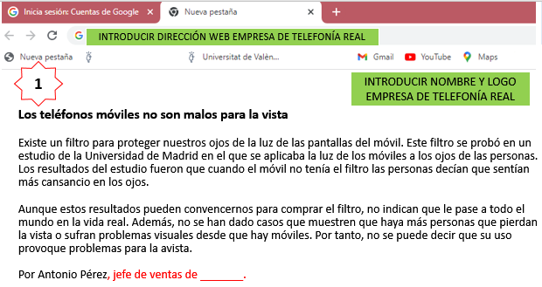
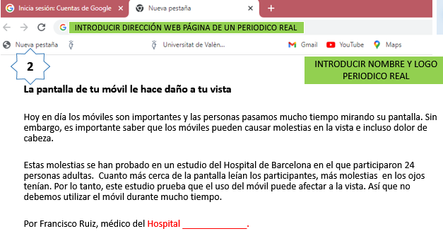
¿Qué página me recomiendas?

